Slide 1



LLM Gateway
企業級大語言模型調度與成本治理平台
雲端工程師｜負責 LLM 上線之後的治理
員工
LLM Gateway
AI 模型
杜柏豫｜期末報告
簡報 v2.0（10 分鐘版）｜2026-10-12

Slide 2
Agenda
六段，一半的時間給 Demo
主角：Demo
01
02
03
04
05
06
一頁講完
想解決的問題
解決前後
解法提綱
技術實踐
結語
三道關
節費
放到 AWS 上
個資
額度
看不到的地方

Slide 3



一頁講完
01
先講結論：在員工和 AI 模型之間，加一道閘道
每一次 AI 呼叫，都知道
是誰・花多少・送出什麼
是誰
花多少
送出什麼
每人一把 Key
錯的一律拒絕
每人每月有額度
自動選便宜的模型
個資先遮罩
紀錄不存原文

Slide 4




想解決的問題
02
AI 開放了，卻管不住
情境｜200 位員工，開放 AI 三個月後
成本歸屬
用量管控
稽核
帳單只有總額，
不知道誰花的
寫錯一個迴圈，
一晚燒光預算
客戶資料貼進去，
事後查不到

Slide 5



解決前後
03
從「月底看帳單」，到「每次呼叫都被管到」
之前
之後
節費
員工自己選，常選最貴的
自動選，簡單的便宜 20 倍
個資
原文直接送到供應商
送出前，換成 標籤
額度
月底收到帳單才知道
每人每月額度，用完就擋
「之前」是情境假設，不是特定公司的現況

Slide 6
解法提綱｜三道關
04
替每一戶裝上水表和限流閥
LLM Gateway
每一次呼叫，都先經過這裡
員工
AI 模型
管人
管錢
管資料
確認身分・檢查額度
自動選模型・記帳
遮掉個資・留稽核

Slide 7
解法提綱｜放到 AWS 上
04
本機已實作｜雲端 M4、M5
外面連不進來，出口只放行 OpenAI
私有子網（沒有公開 IP）
1
2
員工
ALB
負載平衡
LLM Gateway
ECS Fargate
唯一出口
NAT＋DNS 防火牆
OpenAI API
只放行這一家
3
SQS
Lambda
DynamoDB
用量與稽核
外面連不進來
容器放在私有子網
只有一個出口
只查得到名單上的網域
記帳不拖慢回答
交給佇列另外處理
1
2
3

Slide 8
技術實踐
05
Console 於 M6 完成，畫面為示意
接下來，直接看它跑起來
LLM Gateway Console
1｜節費
自動選模型・省多少
輸入你的問題…
送出
1
路由決策
2
回應
2｜個資
送出前就遮掉
簡單 → gpt-6-luna
（模型的回答）
3
本次花費
4
剩餘額度
3｜額度
用完就擋
US$ ___

Slide 9


技術實踐｜節費 ①
05
已實作｜M3 驗收時錄影
簡單的事，不必用最貴的模型
Demo 錄影 S05：兩種問題選到不同模型（M3 驗收時錄）
20 倍
把這句翻成英文
簡單
gpt-6-luna
便宜
兩顆模型的單價差
分析這份 300 字的需求
複雜
gpt-6-sol
強
規則由公司定
使用者不能自己指定模型
畫面為示意，M3 驗收時換成錄影

Slide 10

技術實踐｜節費 ②
05
X%：M3 實測後填入
同一組問題，省下 X%
X%
每個人花多少
一眼看得到，不用等月底帳單
alice
20 題 × 2 顆模型，每一題都真的跑過
bob
全部用強模型
US$ ___
智慧路由
US$ ___
carol
儀表板示意｜M6 完成後換成真實畫面

Slide 11





技術實踐｜個資 ①
05
M2 已驗收｜S04
號碼在離開公司之前，就被換掉
4 類
Demo 錄影 S04：請 AI 原樣唸一次（10/9 已錄）
我請 AI 把這句話原樣唸一次：
My ID is A123456780
送出前就遮罩的個資
身分證
手機
閘道先把號碼換成標籤
Email
信用卡
AI 唸出來的是：
My ID is [TW_ID]
模型根本沒看過
真的號碼留在公司這一側

Slide 12
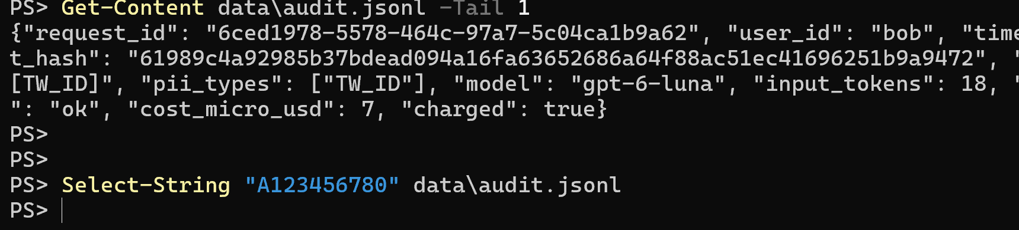
技術實踐｜個資 ②
05
M2 已驗收｜雲端版 M5 重拍
紀錄裡，也查不到原文
↑ 存的只有：指紋（雜湊）＋ 遮罩後的摘要
← 拿原本的號碼搜：0 筆
S04 驗收畫面（10/9，本機）

Slide 13


技術實踐｜額度
05
M2 已驗收｜S02、S03
用完就擋，最多只燒掉自己那一份
Demo 錄影 S02：額度用完被擋（10/9 已錄）
alice 的月額度 1,000（故意設很小）
超用就擋下
寫錯的迴圈也燒不到別人
609
818
讀不到就拒絕
寧可擋錯，也不放錯
1,039
上限
429 額度用完
並告訴他何時恢復
單位：micro-USD（百萬分之一美元）

Slide 14



技術實踐｜看不到的地方 ①
05
M0.5 實驗已完成
先拆現成的 LiteLLM，再修自己的設計
發現一
價格表沒有的模型，花費記為 0
我的修正
沒有單價，就拒絕
帳進了佇列，才回答
發現二
寫帳前當機，那筆帳永久遺失

Slide 15



技術實踐｜看不到的地方 ②
05
設計定案｜M4 實作
只有一個出口，而且有人把關
名單上的網域
api.openai.com
私有子網
Fargate 容器
唯一出口
NAT＋DNS 防火牆
名單外的網域
不解析・留紀錄
Demo 錄影 S08：M4 驗收時錄

Slide 16

結語
06
員工照常用 AI，老闆看得懂帳單，資安查得到紀錄
X%
4 類
US$11
省下的模型成本
個資在送出前遮罩
專題全期花費（預估）
評估後不做
AWS WAF
多可用區
知識檢索（RAG）
理由與正式環境的做法，寫在文件
我能把 AI 服務 安全地、算得清楚地 放上雲端

Slide 17


謝謝聆聽
歡迎提問
雲端工程師｜負責 LLM 上線之後的治理
github.com/Poyu-Tu/llm-gateway
程式、證據紀錄與截圖
杜柏豫

